Slide 1


ZÁKLADNÍ ŠKOLA OLOMOUC
příspěvková organizace
MOZARTOVA 48, 779 00 OLOMOUC
tel.: 585 427 142, 775 116 442; fax: 585 422 713
email: kundrum@centrum.cz; www.zs-mozartova.cz
Projekt: ŠKOLA RADOSTI, ŠKOLA KVALITY
Registrační číslo projektu: CZ.1.07/1.4.00/21.3688
EU PENÍZE ŠKOLÁM
Operační program Vzdělávání pro konkurenceschopnost

Slide 2
ZÁKLADNÍ ŠKOLA OLOMOUC
příspěvková organizace
MOZARTOVA 48, 779 00 OLOMOUC
tel.: 585 427 142, 775 116 442; fax: 585 422 713
email: kundrum@centrum.cz; www.zs-mozartova.cz
Autor: | Mgr. Johana Hřivnová
Vzdělávací oblast: | Jazyk a jazyková komunikace
Vzdělávací obor: | Český jazyk
Vzdělávací předmět: | Český jazyk
Ročník: | 9.
Tematická oblast: | Literatura 19. a 20. století
Téma hodiny: | Literární směry 1. poloviny 20. století 1
Označení DUM: | VY_32_INOVACE_36.12.HRI.CJ.9
Vytvořeno: | 24. 02. 2014

Slide 3
LITERÁRNÍ SMĚRY 2.POLOVINY 20. STOLETÍ

Slide 4

Jak vypadala literatura v tomto období
a co ji ovlivňovalo ????
Druhá světová válka – ta ovlivnila literaturu
jednoznačně nejvíc. Byl podstatný rozdíl mezi prvními
literárními reakcemi na válku u východních a západních
spisovatelů
východ – pohled na válku byl politicky uvědomělý
a knihy se soustředily na vrcholné scény.
západ – střízlivé líčení válečných scén, rozbor
psychicky jedince.

Slide 5
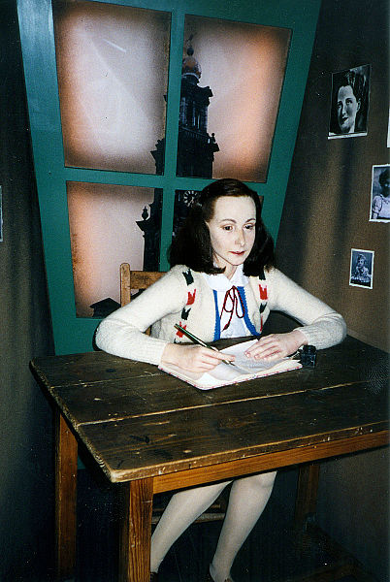
Vlivem války se u lidí objevují pocity ohrožení,
úzkosti a odcizení.
Většina děl vycházela po roce 1945.
Knihy reagovaly na válečné události.
Začala vycházet díla, která byla napsána během války.
Deník Anny Frankové
Autentické zážitky židovské dívky, která se
skrývala v Amsterdamu se svými rodiči,
sestrou a dalšími známými v improvizovaném
úkrytu.
Obr.1
Notes:
http://commons.wikimedia.org/wiki/File:Anne_Frank_at_Madame_Tussauds_Amsterdam_(5524687197).jpg

Slide 6
Ztracený deník sovětské školačky Niny Lugovské
Kniha má zvláštní osud – 8.října 1932, kdy je datován první zápis, je Nině 13 let.
Poslední zápis je ze 2.ledna 1937.Za dva dny byla Nina zatčená, její deník byl
zabaven a „závadné“ pasáže byly v knize podtrženy. Na jejich základě byla Nina
obviněná, že plánovala teroristický čin proti Stalinovi. Protože byla mučena,
přiznala se a strávila pět let v gulagu a další léta ve vyhnanství. Do své smrti v roce
1993 žila na Uralu a věnovala se malování krajin. Svůj deník už nikdy neviděla.
Deník byl nalezen v ruském státním archivu v roce 2000 a teprve poté vyšel ve
všech světových jazycích.
Clařina válka – Clara Krammerová
Deník Otty Wolfa
Deníkové záznamy židovského chlapce Otty Wolfa, který se se svou rodinou téměř po celou dobu války skrýval před transporty u obce Tršice u Olomouce, jsou vybrány ze stejnojmenné knihy vydané nakladatelstvím Sefer a Nadací Terezínská iniciativa v roce 1997.

Slide 7
EXISTENCIONALISTÉ
ROZHNĚVANÍ MLADÍ MUŽI
BEATNÍCI
NEOREALISTÉ
TVŮRCI NOVÉHO ROMÁNU
POSTMODERNISTÉ
MAGICKÝ REALISMUS

Slide 8
EXISTENCIONALISMUS
Existencionalismus v literatuře má své kořeny ve
stejnojmenném filozofickém směru, který vznikl po
1.světové válce v Německu. Hlavním představitelem byl
Sören Kierkegaard.
V literatuře se začal objevovat ve 40.letech a jde o
přímou reakci na události té doby, reakci na tíživou
situaci během války a po válce.
Tento směr rozšířili zejména francouzští filozofové
a spisovatelé.

Slide 9
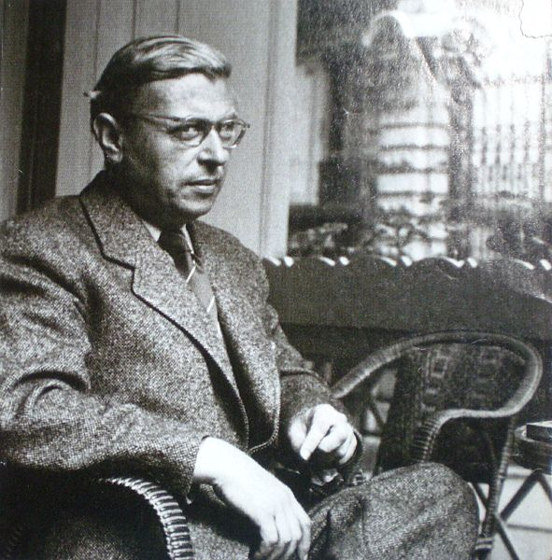
JEAN PAUL SARTRE
francouzský filozof, publicista a spisovatel, který
odmítl Nobelovu cenu, která mu byla udělena v roce 1964.
podle Sartra je člověku dána schopnost svobody
a výrazem této svobody je čin – pokud člověk čin
nevykoná, je lidská existence zbytečná, absurdní.
„ Má-li mít lidský život smysl, nemůžeme se
stáhnout do neutrálního postoje“.
Obr.2
Notes:
http://commons.wikimedia.org/wiki/File:Jean-Paul_Sartre_FP.JPG

Slide 10
DÍLO
Bytí a nicota – filozofická úvaha
Hnus - román
Mouchy - drama
Zeď – soubor novel (pojmenovaný po jedné z nich), jejichž hlavní hrdinové
jsou lidé, kteří se uzavírají sami do sebe a chtějí žít mimo společnost.
Mezi sebe a ostatní lidi staví „zeď“.

Slide 11
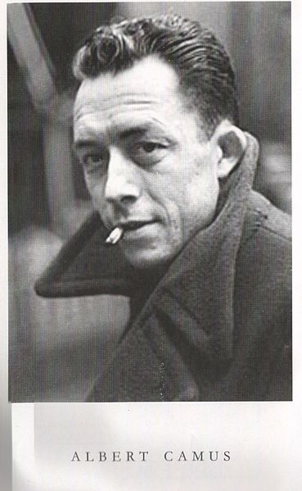
ALBERT CAMUS
Filozof a spisovatel, který ve
svých dílech hledal neustále
odpověď na otázku „Jak se má chovat
člověk, který nevěří ani v Boha,
ani v sílu rozumu.“
1957 mu byla udělena Nobelova
cena za literaturu.
DÍLO
Cizinec – román, jehož hlavní hrdina zastřelí
na pláži Araba, aniž by k tomu měl důvod.
Následuje zatčení a odsouzení k smrti.
Mýtus o Sisyfovi – filozofický spis
Obr.3
Notes:
http://commons.wikimedia.org/wiki/File:A._Camus.jpg

Slide 12
ROZHNĚVANÍ MLADÍ MUŽI
V 50. a 60. letech dochází mezi mladými lidmi ke vzpourám
proti společnosti, politice, studené válce, válce ve
Vietnamu apod.
V Anglii toto hnutí představují zejména tzv. rozhněvaní
mladí muži, patří sem ale i ženy. Jedná se o literární
skupinu, která svojí nepřizpůsobivostí směřovala proti
zavedenému anglickému pořádku, proti společenské
hierarchii. Jejich díla jsou tedy určitou sociální
kritikou.
Za tímto účelem vzniká nový žánr, tzv. univerzitní román,
který je reakcí na rozvoj univerzitního života v Anglii
a v Evropě vůbec ( od roku 1944 platil v Anglii zákon,
který umožňoval vysokoškolské vzdělání i nižším
společenským vrstvám. Tito mladí ale po studiu zjistili,
že pouze vysokoškolské vzdělání jim nezaručuje vstup do vyšších vrstev).

Slide 13
KINGSLEY AMIS
Anglický spisovatel, který se bránil tomu, aby byl
k této skupině přiřazován, ale jeho nejznámější dílo
Šťastný Jim je považováno za typický univerzitní román
a stalo se přes noc bestselerem.
„Manželství je dobrá zkratka, jak se rychle dostat
k pravdě“.

Slide 14
BEATNÍCI – BEAT GENERATION
„Posláním poezie nemůže být jenom upřímné vyjádření
vlastních pocitů. Jsem přesvědčen, že smyslem poezie –
právě tak jako každé jiné lidské činnosti – by mělo být
zmenšení lidského utrpení a bolesti, které je ve světě
tak mnoho“.
(Allen Ginsberg)
Beatníci jsou americkou paralelou ke skupině Rozhněvaných
mladých mužů. Básníci této generace psali poezii, která
byla určená k přednesu, k veřejnému čtení a poslechu.
Byla přednášena v nočních barech, hospůdkách,
kavárničkách, kabaretech apod. za doprovodu jazzové hudby.
Básník – recitátor se podobal zpěvákovi pop-music.

Slide 15
Básníci této generace se vysmívali tradičním americkým hodnotám jako jsou bohatství, rodina, loajalita národní hrdost… Odmítali společnost s její disciplínou, dobrými mravy, s její morálkou.
RYSY BEAT GENERATION
Anarchistická výstřednost – šokující móda nebo naopak
odvržení jakékoliv péče o zevnějšek.
Snaha docílit „extáze“ – prostředkem není jen jazzová
hudba, tuláctví nebo rychlá jízda autem, ale rozkoš je
i uměle vyvolaná narkotiky a alkoholem.
Příklon k vyznání Dálného východu – zenbudhismus.

Slide 16
PROJEVY V LITERATUŘE
Bezprostřednost a otevřenost výpovědi.
Vulgarismy.
Otevřené výpovědi.
Erotická otevřenost.
Téma nového životního stylu.
AUTOŘI
Jack Kerouac
Allen Ginsberg
Lawrence Ferlingheti
Charles Bukowski

Slide 17
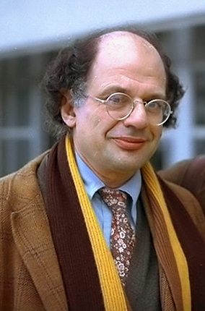
ALLEN GINSBERG
Americký básník, geniální poeta, nestydatý homosexuál,
rozvraceč společnosti a vousatý šarlatán.
(Prokop, V. Přehled světové literatury 20.století. s.39).
DÍLO
Kadiš a jiné básně
Zkáza Ameriky
Kvílení – básnická sbírka z roku 1956.
Obr.4
Notes:
http://commons.wikimedia.org/wiki/File:Allen_Ginsberg_1978.jpg

Slide 18
Viděl jsem nejlepší hlavy své generace zničené
šílenstvím, hystericky obnažené a o hladu,
vlekoucí se za svítání černošskými ulicemi a vztekle
shánějící dávku drogy,
hipstery s andělskými hlavami, celé žhavé po
prastarém nebeském kontaktu s hvězdným dynamem
ve strojovně noci,
kteří v bídě a v hadrech a se zapadlýma očima
a podnapilí vysedávali a kouřili v nadpřirozené
temnotě bytů se studenou vodou, vznášeli se přitom
nad vrcholky velkoměst a kontemplovali o džezu,
(…)
kteří v zoufalství vyzpěvovali z oken, vypadli z okna
podzemky, skočili do špinavého Passaicu, utrhli se
na černochy, brečeli na celou ulici, tancovali bosí po
střepech vinných sklenek, rozbili gramofonové desky
s nostalgickým německým džezem evropských
třicátých let, dopili whisky a hejkavě zvraceli do
zakrvácených záchodových mís, nářek a troubení
obrovských parních píšťal jim zněly v uších,
kteří se řítili po dálnicích minulosti, jezdili navštěvovat
jeden druhého do své bourákové Golgaty, do bdění
ve vězeňské samotě nebo do džezové inkarnace
v Birminghamu, (…)

Slide 19
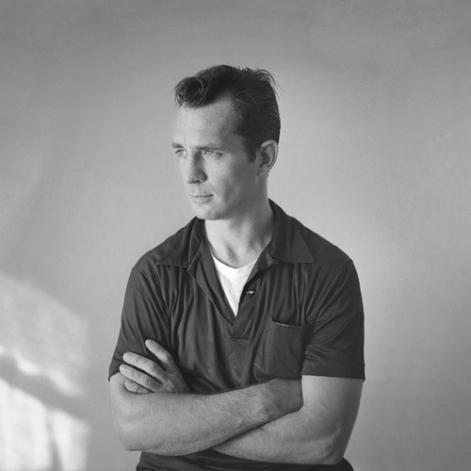
JACK KEROUAC
nejpopulárnější mluvčí této generace, prozaik a tulák.
v roce 1942 se dobrovolně přihlásil do námořnictva,
odkud ho propustili kvůli schizofrenii
na konci 40.let se vydal na cestu napříč Amerikou
a střídal zaměstnání.
DÍLO
Na cestě
San Francisco blues
Mexico City blues
Doktor Sax
Obr.5
Notes:
http://commons.wikimedia.org/wiki/File:Kerouac_by_Palumbo.jpg

Slide 20
NEOREALISMUS
40. a 50. léta
umělecký směr v Itálii, který se projevil hlavně v
literatuře, filmu a malířství.
PROJEVY V LITERATUŘE
Návrat k realismu – pravdivé líčení poválečné Itálie.
Každodenní život prostých lidí.
Dokumentárnost a hodnověrnost zobrazování.
Nejvíce se uplatňují deníky.

Slide 21
ALBERTO MORAVIA
Oblíbený autor (hlavně mezi ženami), čtenářsky
přitažlivý – jeho popularitu zesílilo zfilmování několika
jeho knih.
- Tématem jeho děl je život poválečné a válečné Itálie.
DÍLO
Římanka
Nuda

Slide 22
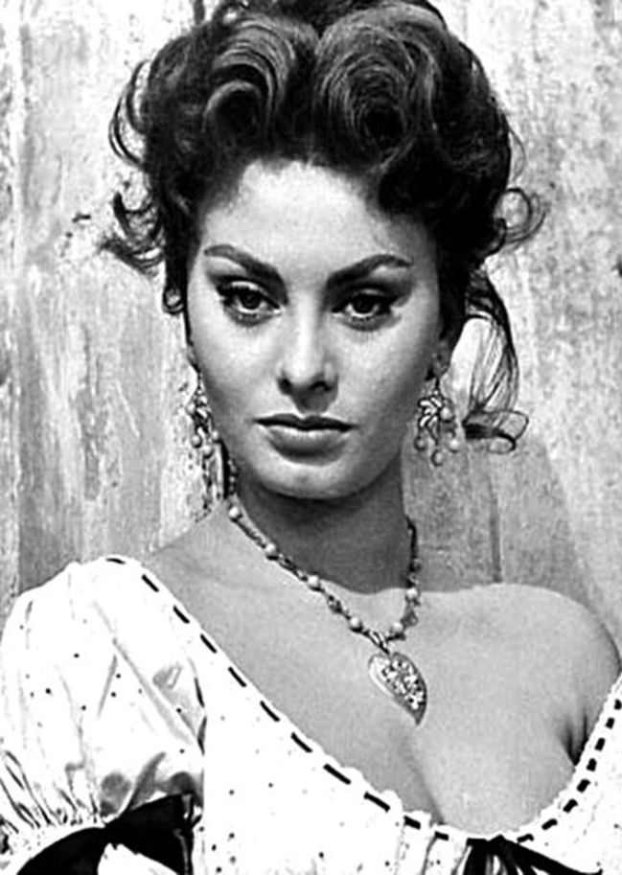
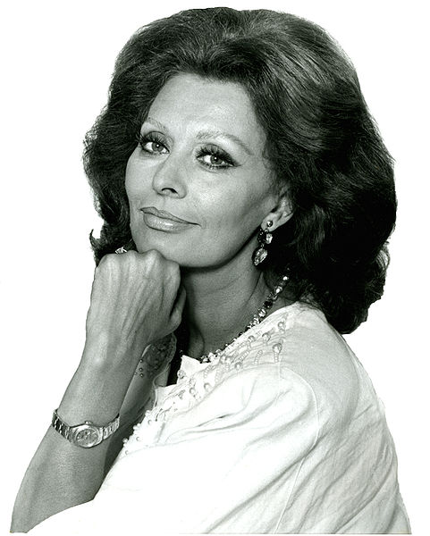
Obr.6
Horalka - román z let 1934 – 1944, kdy se v Itálii hroutí fašistický režim
a země byla postupně obsazována německými vojsky. Děj vypravuje římská vdova,
která se svou dospívající dcerou utíká před válečnými útrapami do chudého
Horského kraje, ukazuje, jak válka mění psychiku lidí.
Tento román byl dvakrát zfilmován. Kuriozitou je, že i přesto, že je mezi
oběma zpracování rozdíl 30 let, v obou hraje Sophia Lorenová – nejdříve
mladou dceru, potom její matku.
Obr.7
Notes:
http://commons.wikimedia.org/wiki/File:Sophia_Loren_-_1955.JPG
http://commons.wikimedia.org/wiki/File:Sophia_Loren_L.A..jpg

Slide 23
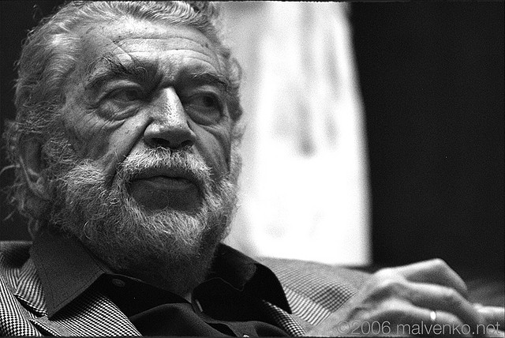
NOVÝ ROMÁN
Jde o označení nového románu, který se objevil ve Francii
v 50.letech (antiromán).
Skutečnost je redukována na popis věcí a jevů.
V knize není vypravěč, jedna situace je nahlížena z
různých úhlů prostřednictvím všech postav.
V knihách se objevují detektivní témata.
Z minulosti vytvářejí „tabulu rasu“.
Obr.8
ALLAIN ROBBE - GRILLET
DÍLO
Gumy - v úvodu knihy je popsána situace, představen vrah, oběť i okolnosti
zločinu. Tématem je vražda profesora Duponta, který se z obavy o život nechá
prohlásit za zavražděného a uchyluje se do ústraní. Jádrem románu jsou různé
interpretace profesorovy smrti.
Muž, který lže
Notes:
http://commons.wikimedia.org/wiki/File:Alain_Robbe-Grillet.jpg?uselang=cs

Slide 24
POSTMODERNISMUS
Literární směr 60.let, který je přirozenou reakcí proti
modernismu.
Typická je dvojí úroveň estetického vnímání díla –
kniha promlouvá jak k méně náročnému publiku, tak
poskytuje potěšení náročnějšímu publiku.
Postmodernistická literatura spojuje odlišné stylové
prvky a žánry. Knihy často obsahují odborné, pokleslé,
krásné nebo publicistické postupy literatury.
Postmodernistické romány mají sklon k mystifikaci,
často svojí formou připomínají díla starší.
Autoři často využívají prvků z knih již napsaných – přejímají
z jiných děl - třeba postavy, informace…

Slide 25
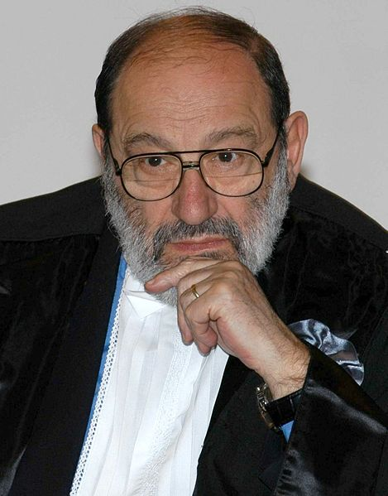
UMBERTO ECO
Jeden z nejvýraznějších představitelů postmodernismu.
Italský spisovatel, novinář, redaktor a teoretik umění,
který přednášel i na univerzitě.
Ve světě se proslavil díly Jméno růže a Foucaultovo
kyvadlo
Obr.9
Notes:
http://commons.wikimedia.org/wiki/File:Umberto_Eco_04.jpg

Slide 26
MAGICKÝ REALISMUS
Do této literatury jsou zařazovány literatury zemí,
kde je silná tradice mytologie a ústní lidová slovesnost
– Kolumbie, Argentina, Kuba, Brazílie, ale i Rusko…
Základním principem magického realismu je prolínání
dvou světů – vlastní vyprávění spisovatele X magický,
mytologický, snový a fantazijní svět.

Slide 27
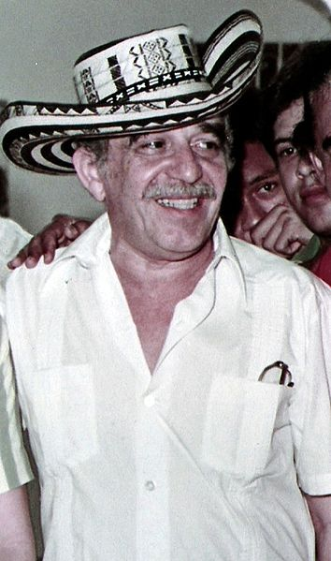
GABRIEL GARCIA MARQUÉZ
Kolumbijec, nejslavnější spisovatel magického realismu.
Ve světě se proslavil knihami Sto roků samoty,
Láska v čase cholery.
Za knihu Sto roků samoty získal
v roce 1982 Nobelovu cenu za literaturu.
Obr.10
Notes:
http://commons.wikimedia.org/wiki/File:Gabriel_Garcia_Marquez_1984.jpg

Slide 28
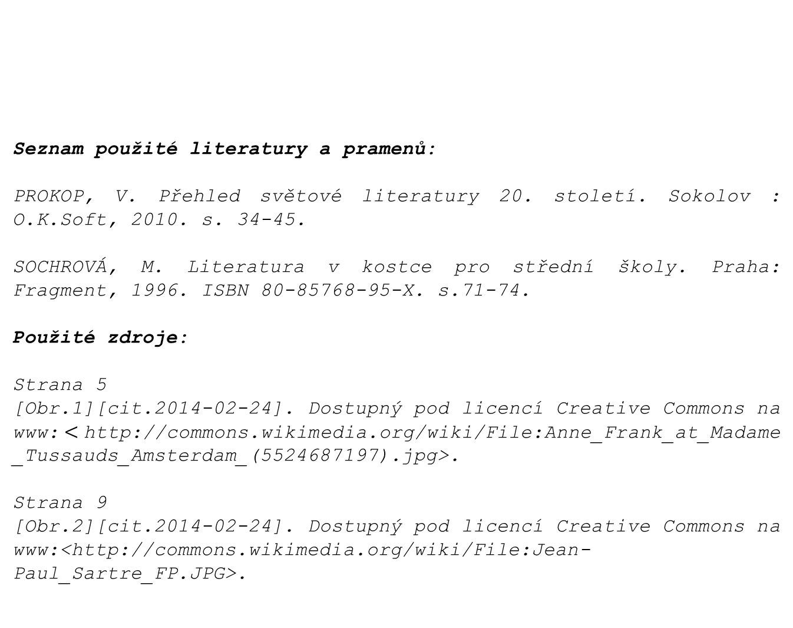
Seznam použité literatury a pramenů:
PROKOP, V. Přehled světové literatury 20. století. Sokolov : O.K.Soft, 2010. s. 34-45.
SOCHROVÁ, M. Literatura v kostce pro střední školy. Praha: Fragment, 1996. ISBN 80-85768-95-X. s.71-74.
Použité zdroje:
Strana 5
[Obr.1][cit.2014-02-24]. Dostupný pod licencí Creative Commons na www:$<$http://commons.wikimedia.org/wiki/File:Anne_Frank_at_Madame_Tussauds_Amsterdam_(5524687197).jpg>.
Strana 9
[Obr.2][cit.2014-02-24]. Dostupný pod licencí Creative Commons na www:<http://commons.wikimedia.org/wiki/File:Jean-Paul_Sartre_FP.JPG>.
ZÁKLADNÍ ŠKOLA OLOMOUC
příspěvková organizace
MOZARTOVA 48, 779 00 OLOMOUC
tel.: 585 427 142, 775 116 442; fax: 585 422 713
email: kundrum@centrum.cz; www.zs-mozartova.cz

Slide 29
Strana 11
[Obr.3][cit.2014-02-24]. Dostupný pod licencí Creative Commons na www:<http://commons.wikimedia.org/wiki/File:A._Camus.jpg>.
Strana 17
[Obr.4][cit.2014-02-24]. Dostupný pod licencí Creative Commons na www:<http://commons.wikimedia.org/wiki/File:Allen_Ginsberg_1978.jpg>.
Strana 19
[Obr.5][cit.2014-02-24]. Dostupný pod licencí Creative Commons na www:<http://commons.wikimedia.org/wiki/File:Kerouac_by_Palumbo.jpg>.
Strana 22
[Obr.6][cit.2014-02-24]. Dostupný pod licencí Creative Commons na www:<http://commons.wikimedia.org/wiki/File:Sophia_Loren_-_1955.JPG>.
[Obr.7][cit.2014-02-24]. Dostupný pod licencí Creative Commons na www:<http://commons.wikimedia.org/wiki/File:Sophia_Loren_L.A..jpg>.

Slide 30
Strana 23
[Obr.8][cit.2014-02-24]. Dostupný pod licencí Creative Commons na www:<http://commons.wikimedia.org/wiki/File:Alain_Robbe-Grillet.jpg?uselang=cs>.
Strana 25
[Obr.9][cit.2014-02-24]. Dostupný pod licencí Creative Commons na www:<http://commons.wikimedia.org/wiki/File:Umberto_Eco_04.jpg>.
Strana 27
[Obr.10][cit.2014-02-24]. Dostupný pod licencí Creative Commons na www:<http://commons.wikimedia.org/wiki/File:Gabriel_Garcia_Marquez_1984.jpg>.

